Slide 1


10-ая ежегодная ЦЕРЕМОНИЯ НАГРАЖДЕНИЯ ПОБЕДИТЕЛЕЙ КОНКУРСА
2016

Slide 2
НОМИНАЦИИ КОНКУРСА
ЛУЧШИЙ МАГАЗИН ОБЩЕГО ПРОФИЛЯ
ЛУЧШИЙ СПЕЦИАЛИЗИРОВАННЫЙ МАГАЗИН
ЛУЧШИЙ СПЕЦИАЛИСТ КНИЖНОЙ ТОРГОВЛИ

Slide 3




НОМИНАЦИЯ «ЛУЧШИЙ КНИЖНЫЙ МАГАЗИН ОБЩЕГО ПРОФИЛЯ»
КОНКУРСНАЯ ГРУППА: КНИЖНЫЕ МАГАЗИНЫ С ТОВАРООБОРОТОМ БОЛЕЕ 50 МЛН РУБЛЕЙ
«РЕСПУБЛИКА» НА ТВЕРСКОЙ
ДОМ КНИГИ «МОЛОДАЯ ГВАРДИЯ»
ДОМ КНИГИ «МЕДВЕДКОВО»

Slide 4
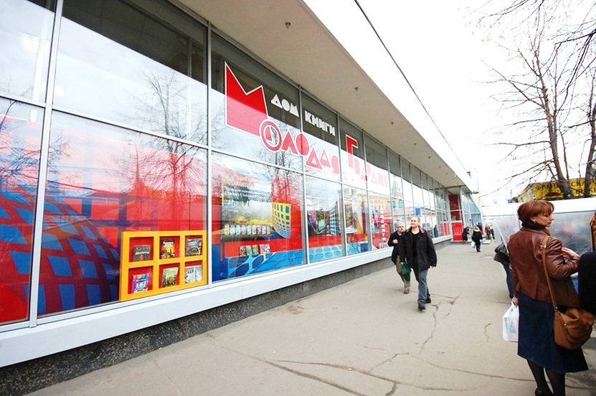

ПОБЕДИТЕЛЬ
Адрес: Большая Полянка, 28
Директор: Беликова Нина Егоровна

Slide 5


НОМИНАЦИЯ «ЛУЧШИЙ КНИЖНЫЙ МАГАЗИН
ОБЩЕГО ПРОФИЛЯ»
конкурсная группа: книжные магазины
с товарооборотом от 10 до 50 млн рублей
МАГАЗИН «СПРИНТ» В АЭРОПОРТУ ДОМОДЕДОВО
«ЧИТАЙ-ГОРОД»
НА ТИМИРЯЗЕВСКОЙ

Slide 6

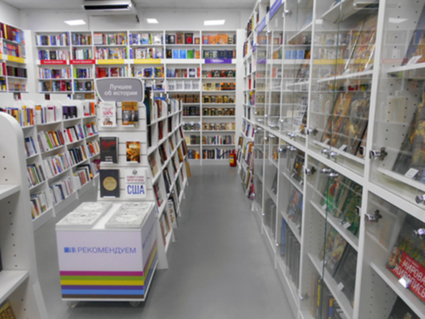

ПОБЕДИТЕЛЬ
«ЧИТАЙ-ГОРОД» НА ТИМИРЯЗЕВСКОЙ
Адрес: Дмитровское шоссе, 15
Директор: Смирнова Елена Евгеньевна

Slide 7


НОМИНАЦИЯ «ЛУЧШИЙ КНИЖНЫЙ
МАГАЗИН ОБЩЕГО ПРОФИЛЯ»
конкурсная группа: книжные магазины
с товарооборотом до 10 млн рублей
Детский книжный
магазин «Бампер»
Книжный магазин-лекторий «Читалка»

Slide 8
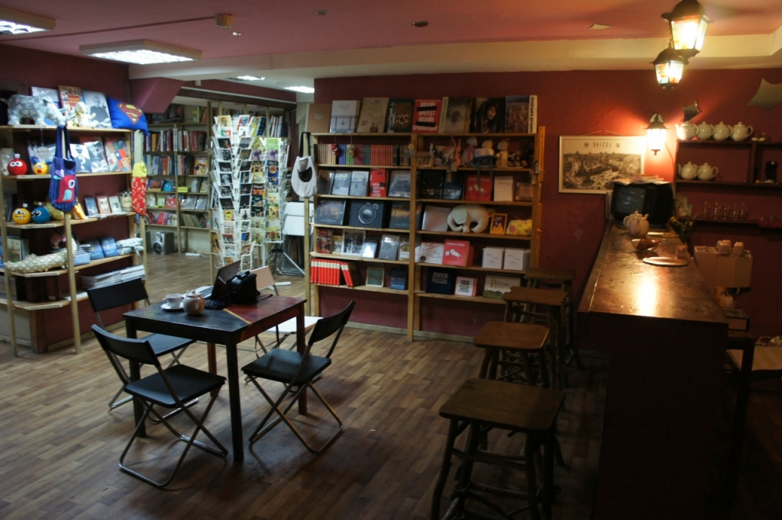

ПОБЕДИТЕЛЬ
КНИЖНЫЙ МАГАЗИН-ЛЕКТОРИЙ «ЧИТАЛКА»
Адрес: ул. Жуковского, 4
Директор: Тарнавская Наталья Сергеевна

Slide 9


НОМИНАЦИЯ «ЛУЧШИЙ СПЕЦИАЛИЗИРОВАННЫЙ КНИЖНЫЙ
МАГАЗИН»
конкурсная группа: книжные магазины
с товарооборотом от 10 до 50 млн рублей
ПОБЕДИТЕЛЬ
МАГАЗИНЧИК ДЕТСКИХ КНИГ «Я ЛЮБЛЮ ЧИТАТЬ»
Адрес: ул. Покровка, 11
Директор: Дворнякова Ольга Викторовна

Slide 10


НОМИНАЦИЯ «ЛУЧШИЙ СПЕЦИАЛИЗИРОВАННЫЙ КНИЖНЫЙ
МАГАЗИН»
конкурсная группа: книжные магазины
с товарооборотом до 10 млн рублей
«Школа семи гномов»
Книжный магазин-клуб
«Гиперион»

Slide 11

ПОБЕДИТЕЛЬ
«Школа семи гномов» в Мневниках
Адрес: ул. Мневники д.7 корп. 2
Директор: Суханова Екатерина Владимировна

Slide 12
НОМИНАЦИЯ «ЛУЧШИЙ СПЕЦИАЛИСТ КНИЖНОЙ ТОРГОВЛИ»
КОНКУРСНЫЕ ГРУППЫ:
«ЛУЧШИЙ ПРОДАВЕЦ»
«ЛУЧШИЙ РУКОВОДИТЕЛЬ»

Slide 13
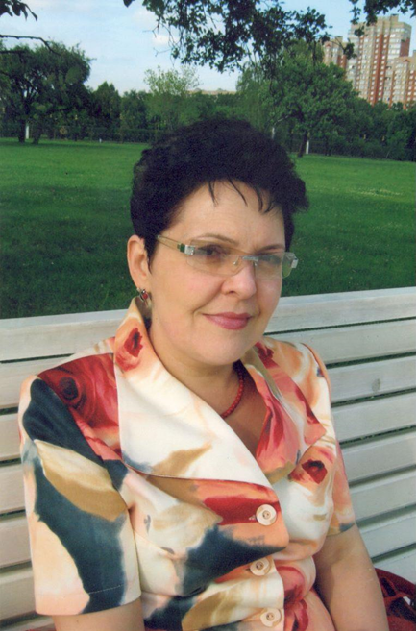
«ЛУЧШИЙ СПЕЦИАЛИСТ КНИЖНОЙ ТОРГОВЛИ»
Константинова
Татьяна Викторовна
Продавец-кассир магазина
«Новый книжный»
на Кантемировской.
«Читаю много и не могу без чтения,
можно сказать,
имею зависимость»

Slide 14
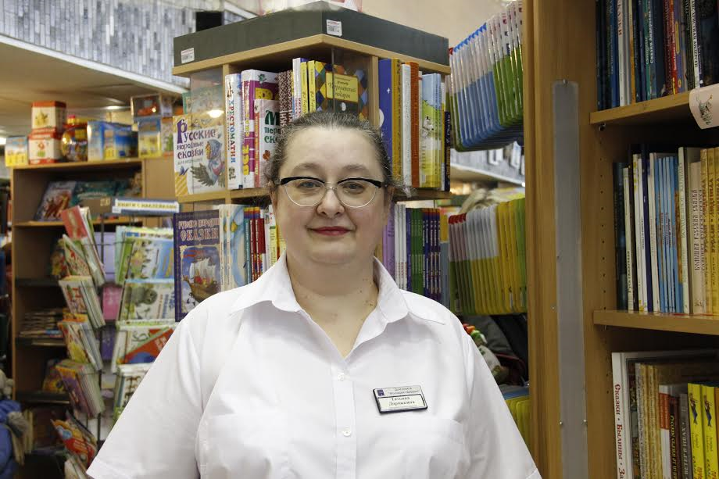
«ЛУЧШИЙ СПЕЦИАЛИСТ КНИЖНОЙ ТОРГОВЛИ»
Дорожкина Татьяна
Александровна
Продавец магазина
«Молодая гвардия»

Slide 15
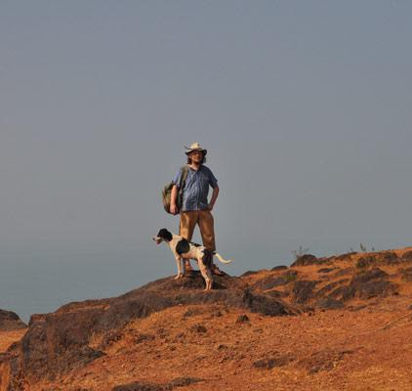
«ЛУЧШИЙ СПЕЦИАЛИСТ КНИЖНОЙ ТОРГОВЛИ»
Шеремет Алексей Евгеньевич
Администратор
в магазине Додо/Зил

Slide 16
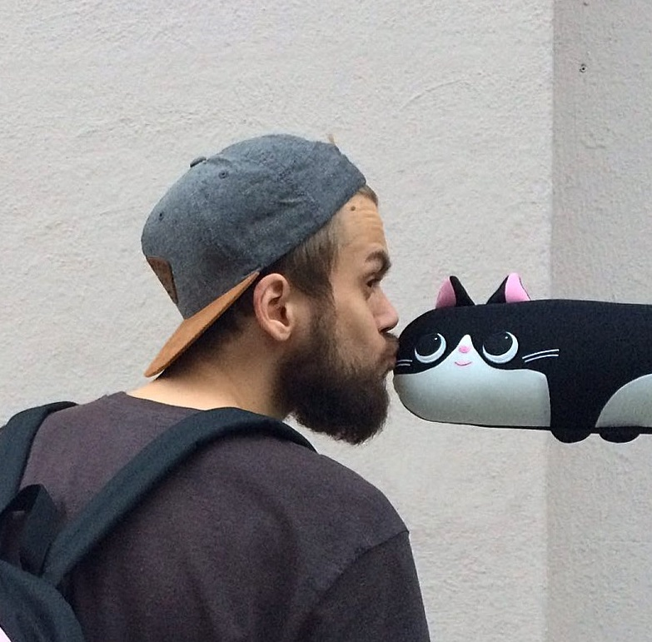
«ЛУЧШИЙ СПЕЦИАЛИСТ КНИЖНОЙ ТОРГОВЛИ»
Логунов Максим
Сергеевич
Управляющий магазина
«Республика» на Тверской

Slide 17

Номинация «Открытие года»
Магазин «Читай-город»
в ТЦ «Европейский»

Slide 18

СПЕЦИАЛЬНЫЙ ДИПЛОМ
Дом книги «Медведково»
За верность традиции, бесконечную преданность делу и в честь 50-летнего юбилея!

Slide 19
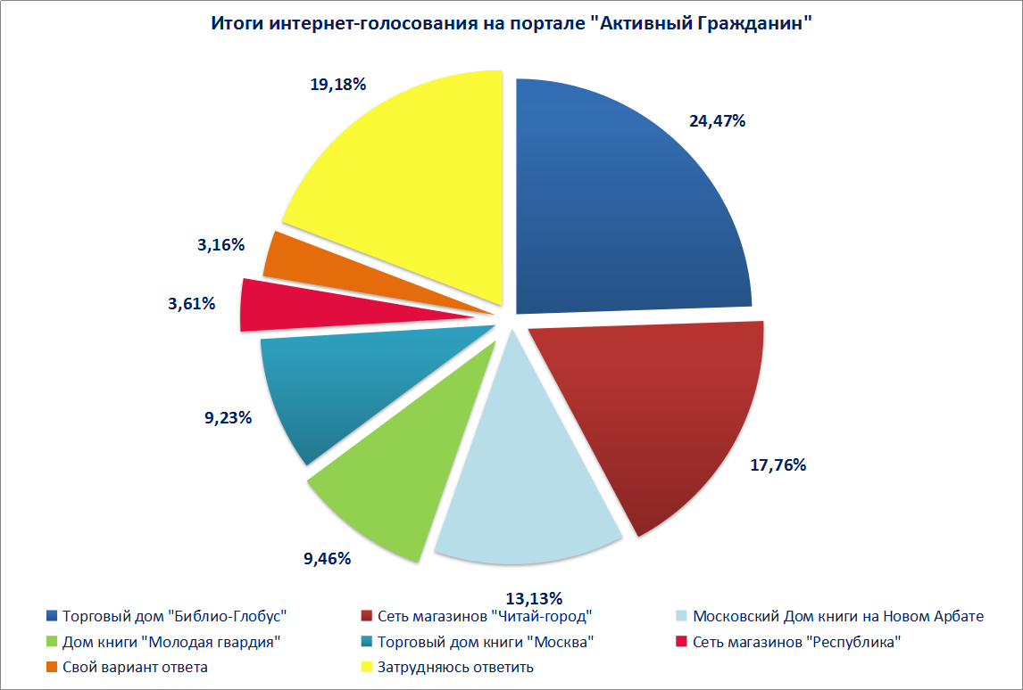

Голосование на портале «Активный Гражданин»
Торговый дом
«БИБЛИО-ГЛОБУС»

Slide 20
ЦЕРЕМОНИЯ НАГРАЖДЕНИЯ ПОБЕДИТЕЛЕЙ КОНКУРСА
2016

